Slide 1

Класс Водных
Все драконы
Кипятильник
Гроза Морей
Громобой
Подводный Потрошитель
Огнеброн
Великий Смутьян

Slide 2
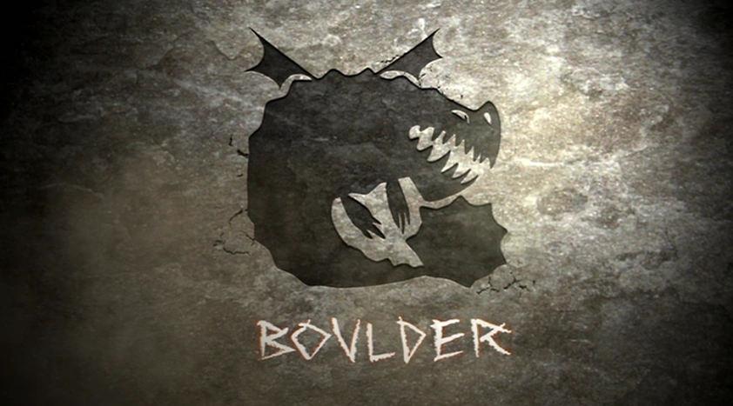
Класс Камнеедов
Все драконы
Громмель
Лаварыг
Шёпот Смерти
Вопль Смерти
Землетряс
Эраптодон
Страж

Slide 3

Класс Когтевиков
Все драконы
Злобный Змеевик
Шипорез
Шторморез
Древоруб
Мрачнозуб
Хвостокол

Slide 4
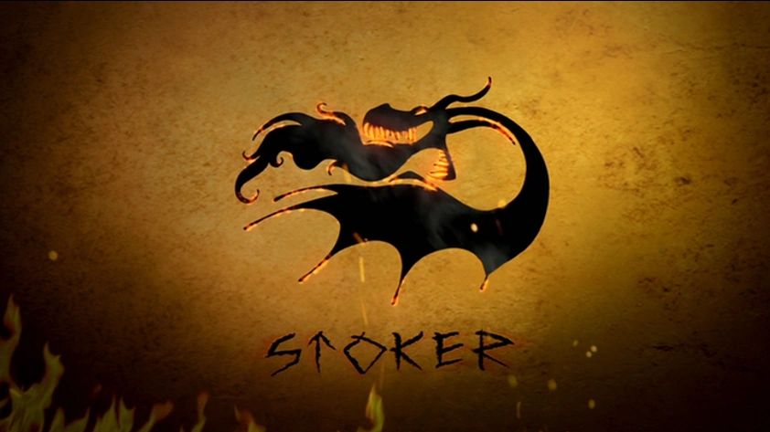
Класс Кочегаров
Все драконы
Ужасное Чудовище
Тайфумеранг
Жуткая Жуть
Ночная Жуть
Ночной Рой
Огненная Жуть
Пеклохвост
Огнеед
Королева Огнеедов
Красная Смерть
Тень

Slide 5

Класс Страшил
Все драконы
Кошмарный Пристеголов
Нюхохват

Slide 6
Класс Следопытов
Все драконы
Громорог

Slide 7
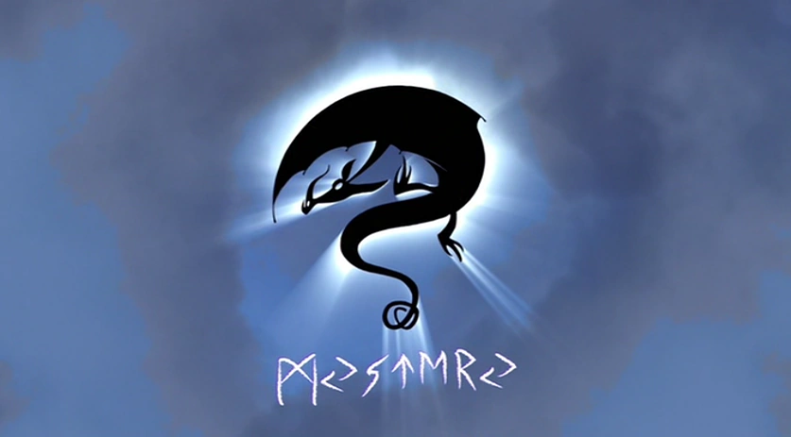
Класс Загадочных
Все драконы
Разнокрыл
Крылатый Ужас
Бронекрыл
Буйволорд
Драмиллион
Дымодышащий Душитель
Костолом
Песня Смерти
Пескострел
Пещерный Разоритель
Скользкокрыл
Объедала
Тенекрыл
Шёлкопряд
Вечнокрыл

Slide 8

Класс Разящих
Все драконы
Ночная Фурия
Дневная Фурия
Ночное Сияние
Кривет
Снежный Призрак
Тройной Удар
Смертохват

